Slide 1

人际交往与沟通
01 测测你的人际交往能力
02人际沟通
03倾听与沟通
04缺陷人生更完美

Slide 2

人际交往心理辅导方案
活动目标：
1．协助成员发展良好的人际关系。
2．协助成员掌握人际交往的基本技巧。
活动对象：
男女生数量要求基本平衡，大一及以上年级的学生。
成员标准：自愿参加，性格过于孤僻和有严重心理障碍的学生不宜参加。

Slide 3
第一次亲密接触（1）
（一）“叠罗汉”（45分钟）
1．给每位成员三分钟的时间，思考如何用最好记的方式介绍自己的名字和特点。
2．按顺时针方向，从某个成员（比如A）开始介绍自己，要求：
（1）先用一句话介绍自己，这句话中务必包含两个信息：姓名以及自己与众不同的特点，比如“我是活泼好动的周慧”。

Slide 4
（2）从第二个成员开始，每个成员在用一句话介绍自己时都务必从上一个人开始讲起（如“我是坐在好动的周慧身旁的内向害羞的王琳”），直到最后一个人都务必从上一个人开始讲起。
（3）一句话介绍完自己后，再用一两分钟的时间对自己的名字和特点作进一步的解释和说明。
（4）在介绍的过程中，每位成员都要集中注意力听。努力记住该成员的名字，而且每个人都有协助他人完整表达的义务。

Slide 5
3．当成员A作完自我介绍后，小组的其他成员依次向A提一个关于个人信息的问题。要求每个人提的问题不能与前面成员提的问题重复。对于其他成员提的问题，A能够表示不回答，但不能说谎。当所有的成员都问完一个问题后，A身旁的下一个成员再开始介绍自己。

Slide 6
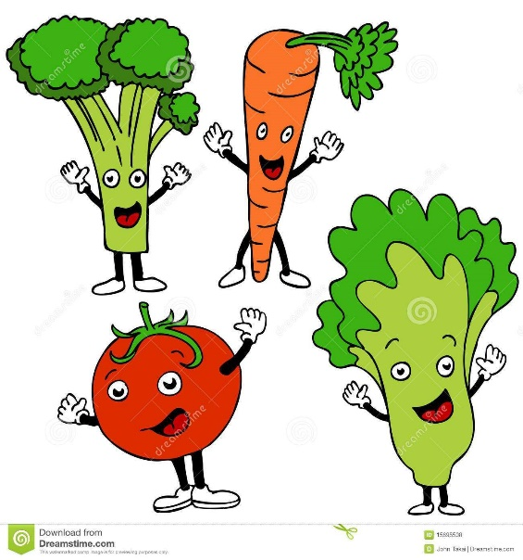
第一次亲密接触
4．思考和讨论：
（1）在刚才的游戏中，你说对了所有人的名字吗你一共记住了几个人的名字

Slide 7

第一次亲密接触
（2）你采用了哪些方法来记住别人的名字（或者你为什么没能记住别人的名字）

Slide 8

第一次亲密接触
（3）当别人准确地说出你的名字时，你内心的感受如何当别人叫不出你名字时，你的感受又如何

Slide 9

5．小结
（1）准确地记住他人的名字是与陌生人交往的第一个技巧，因为它表达了你对他人的关心和重视。
（2）记住他人名字的方法：提问法、重复法、联想法等。

Slide 10
一、测测你的交往能力
1、与人初次会面，经过一番交谈，你能对他(她)的举止谈吐、知识能力等方面作出积极、准确的评价吗？
A、不能。 B、很难说。 C、我想可以。
2、你和别人告别时，下次相会的时间地点是——
A、对方提出的。 B、谁也没有提这事。 C、我提议的。
3、当你第一次见到某个人，你的表情是——
A、大大咧咧，漫不经心。
B、紧张局促，羞怯不安。C、热情诚恳，自然大方。

Slide 11
测测你的交往能力
4、你是否在寒暄之后，很快就找到双方共同感兴趣的话题？
A、我觉得这很难。
B、必须经过较长一段时间才能找到。C、是的，对此我很敏锐。
5、你与人谈话时的坐姿通常是——
A、跷起“二郎腿”。 B、两腿叉开。 C、两膝靠拢。
6、同他(她)谈话时，眼睛望着何处？
A、盯着自己的钮扣，不停玩弄。B、看着其他的东西或人。C、直视对方的眼睛。

Slide 12
测测你的交往能力
7、 你选择的交谈话题是——
A、自己所热衷的。B、两人都喜欢的。 C、对方所感兴趣的。
8、 通过第一次交谈，你们分别所占用的时间是——
A、他多我少。B、差不多。 C、我多于他。
9、 会面时你说话的音量总是——
A、很低，以致别人听得较困难。 B、柔和而低沉。 C、声音高亢热情

Slide 13
测测你的交往能力
10、话时姿态是否丰富？
A、偶尔做些手势。 B、从不指手划脚。 C、我常用姿势补充言语表达。
11、你讲话的速度怎么样？
A、频率相当高。 B、十分缓慢。 C、节律适中。
12、假若别人谈到了你兴趣索然的话题，你将——
A、打断别人，另起一题。 B、显得沉闷、忍耐。
C、仍然认真听，从中寻找乐趣。

Slide 14

测试结果
选A----1分 B---3分 C---5分
分数为0--22:首次效应差。也许你感到吃惊，因为很可能你只是依着自己的习惯行事而已。你本心是很愿意给别人一个美好印象的，可是你的不经心或缺乏体贴、或言语无趣，无形中却为来人做出关于你的错误的勾勒。必须记住交往是种艺术，而艺术是不能不修边幅的。

Slide 15

测试结果
分数为23--46:首次效应一般。你的表现中存在着某些令人愉快的成分，但同时又偶有不够精彩之处；这使得别人不会对你印象恶劣，却也不会产生很强的吸引力。如果你希望提高自己的魅力，首先必须心理上重视努力在“交锋”的第一回合显示出最佳形象。

Slide 16

测试结果
分数为47--60:首次效应好。你的适度、温和、合作给第一次见到你的人留下了深刻的印象。无论对方是你工作范围抑或私人生活中的接触者，无疑他们都有与你进一步接触的愿望。你的问题只在于注意那些单向的对你“一见钟情”者。

Slide 17

人际交往的艺术
没有沟通，世界将成为一片荒凉的沙漠。当人的置身在改革开放和市场经济的大潮中，每天都不可避免地与他人交往，每天也有可能遇到社交的难题。交往给人带来幸福和欢乐。正如一位著名的心理学家所言：一个人成功的因素85％来自社交和处世。

Slide 18

二、人际沟通
1 非言语沟通
非言语沟通的组成
非言语的敏感性
非言语沟通中的性别差异
2言语沟通
自我表露
言语沟通中的性别差异

Slide 19

人际沟通
3 沟通障碍及其应对
沟通不良
精确表述
积极倾听
守礼而镇定
尊重和确认的力量

Slide 20

1非言语沟通
1.1非言语沟通的组成：
1.1.1面部表情：人类的普遍性与天赋性
真实表现的面部表情为人提供非常丰富的信息。但人们有时故意操纵表情掩饰自己的真实情感，可能因为社会文化规范的要求，加强、减弱、中和、伪装自己的表情。

Slide 21

1 1. 非言语沟通的组成：
1.1.2注视行为：个体观看目标的方向和数量。
注视表达出对其有兴趣。
恋人比朋友会更多地相互注视，而朋友比一般熟人更多地相互注视。如果陌生人在交往时更多地注视彼此的眼睛，比张望别处更加喜欢彼此。
沟通双方更多的注视行为，不仅能表露单纯的兴趣而且能传递关爱之情

Slide 22

1.1非言语沟通的组成：
1.1非言语沟通的组成：
注视能传递社会地位信息。
人们在交谈中，倾听者更多地看对方（平均有60%的时间注视讲话者），讲话者更少地看对方（约40%的时间看倾听者）。
当然，权力、地位高的人的表现与一般人相比，他们讲时看对方更多，而倾听时看对方更少。他们的视学支配性比率，刚好与一般人相反（60/40）。处于支配地位的人在交往中会坚持：我跟你说话时你要看着我，但通常不会反过来也给予对方同样多的视觉注意。

Slide 23
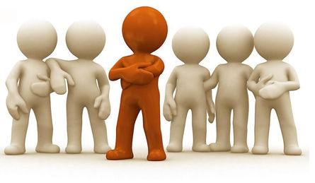
1.1非言语沟通的组成：
1.1非言语沟通的组成：
1.1.3 身体动作
身体动作在沟通中。传递的信息存在文化差异。
身体姿势显示人的地们高低。地位高的人常表现出开放的、不对称的姿势，身体左右两侧摆出不同的姿势。地位低的人常表现出封闭的、对称的姿势，相对紧凑。

Slide 24
1.1非言语沟通的组成：
1.1非言语沟通的组成：
1.1.4 身体接触
不同的身体接触承载着不同的含义。喜爱、同情、厌恶、愤怒的身体接触迥然不同。
当两人关系变得更加亲密时，彼此身体的接触也往往增多，身体接触能传达出亲密与关爱。但不期而至的身体接触则常暗示着某人地们等级中的支配位置。地位高的人往往更可能主动触碰地位低的人。男性对女性身体接触往往多于女性触碰男性。

Slide 25
1.1非言语沟通的组成：
1.1非言语沟通的组成：
1.1.5 人际距离：即私人交往中保持的空间。
人际距离的亲密区：前胸向外延伸至46cm；
人际距离的人际区：46-120cm;
人际交往的事务区：120-370cm；
人际交往的公共区：370cm以上
人际距离数据因文化存在地域差异。法国，拉丁美洲和阿拉伯文化偏好较小的距离，北美人际距离要大一些。个体的性别与地位也会产生影响。男性往往比女性保持的人际距离稍大，人们通常与社会地位高于自己的人保持的距离，比权力和声望较低的所保持的距离更远。

Slide 26
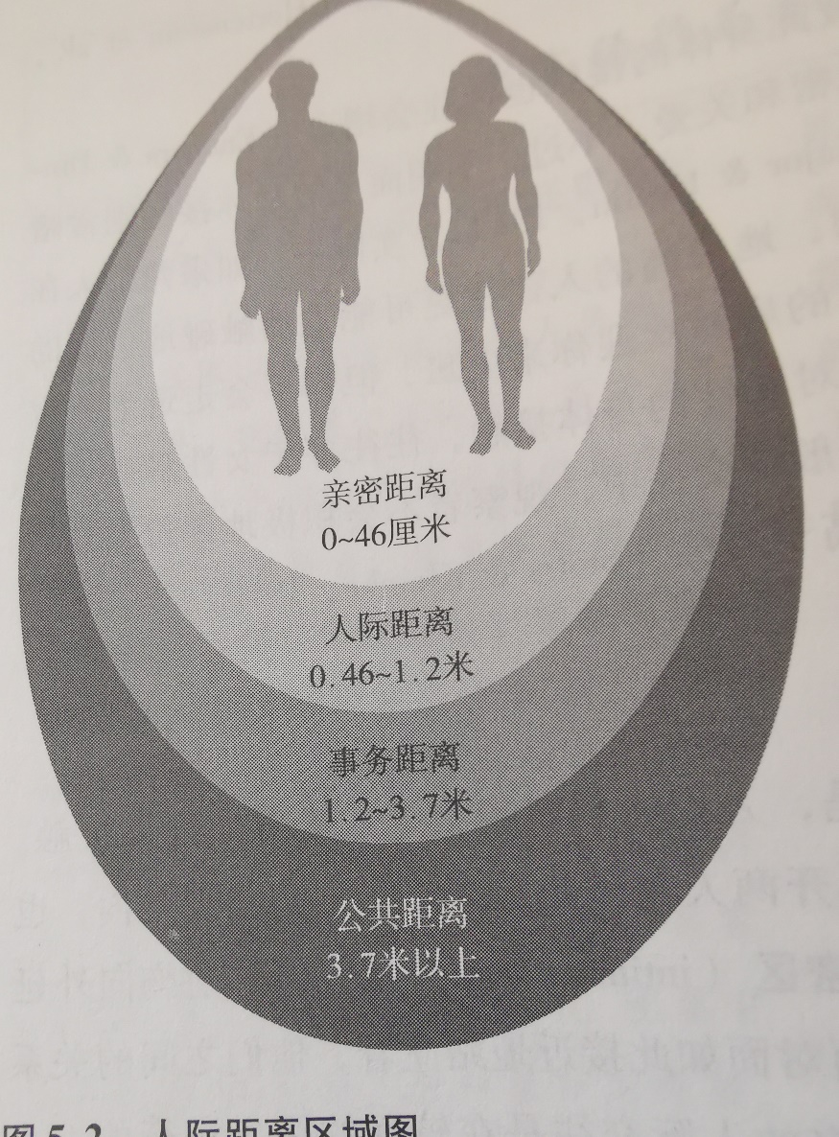
人际距离区域图

Slide 27

1.1非言语沟通的组成：
1.1非言语沟通的组成：
1.1.6 副语言：是指除了言语过程中的词语之外，个体发出的各种声音特征，如节奏、音调、音量和速度，比如说话时气喘、嗓子沙哑或尖溜、哧哧笑，整句话带鼻音、某个字拉得很长、结结巴巴等等。此外，喊、叫、哭 、笑、叹气、咳嗽、沉默也是副语言现象。如娃娃腔。

Slide 28
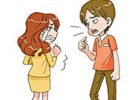
1.1非言语沟通的组成：
1.1非言语构成
1.1.6 副语言：
根据副语言可以确定人际关系的性质。情人之间和朋友之间彼此谈话的节奏并 不一样。在异性交往中，女性实际上比男性更多地使用顺从性的副语言。

Slide 29
1.1非言语沟通的组成：
1.1非言语沟通的组成：
非言语的沟通的各个部分对人际交往都有着自己独特的影响，不过，它们通常会彼此强化，共同作用以传递个体连贯一致的情感和意图。综合所有非言语信息才能知道人们话语的真正意图。有时真实的意图并不会表现在我们的话语中，而是表现在动作和副语言上。如果人们的话语和动作之间存在不一致，言语背后的真实意图往往表现在非方语沟通中。

Slide 30

1.1非言语沟通的组成：
1.1非言语构成
如果交谈的双方采取了类似的姿势和风格、表现出类似的表情、使用类似的副语言，就会出现无意识的行为模仿。
非言语行为能让我们对交往的亲密程度进行精细调整，从而确定令人舒适自在的亲近水平。（如转移注视，调正人际间距，不愉悦面部表情等）非言语沟通在交往中发挥着重要的作用，也是社会生活中既实用又巧妙的技巧。

Slide 31

1.2非言语的敏感性
1.2非言语的敏感性
沟通中对非言语的敏感性和准确性程度直接影响到沟通效果与亲密关系的幸福程度。
沟通问题都可能因缺乏技能或沟通中表现太差引起。技能缺陷可能造成了人们的盲点，使他们不太可能认识到自己的行为给他人带来的伤害有多深。
然而，太于他人的非言语线索也可能有不利影响。痴迷型或恐惧型依恋的人（即忧虑被人抛弃的人）往往对他人面部表情的变化特别警惕。

Slide 32
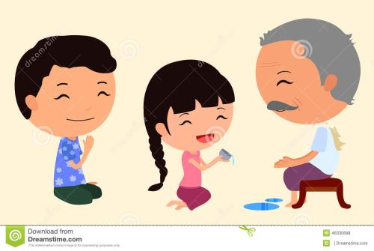
1.3非言语沟通中的性别差异
1.3非言语沟通中的性别差异
女性的非言语沟通能力一般要好于男性，男女两性在副语言、人际距离、身体接触等方面存在不同。其实在非言语沟通的其他方面也存在性别差异。女性即使在并不是很开心的时候，她们的微笑也比男性更多，与男性交往时，她们的视觉支配性比率（VDR）更低，她们还倾向于采取比男性更不开放却更为对称的姿势。

Slide 33

1.3非言语沟通中的性别差异
1.3非言语沟通中的性别差异
就 每个个体而言，这些性别差异并不显著，并且每种差异有可能有很多不同的解释。身体姿势差异可简单解释为男女着装不同。总体来说，女性与男性的交往行为都反映出地位低的人与上司的交往行为。

Slide 34
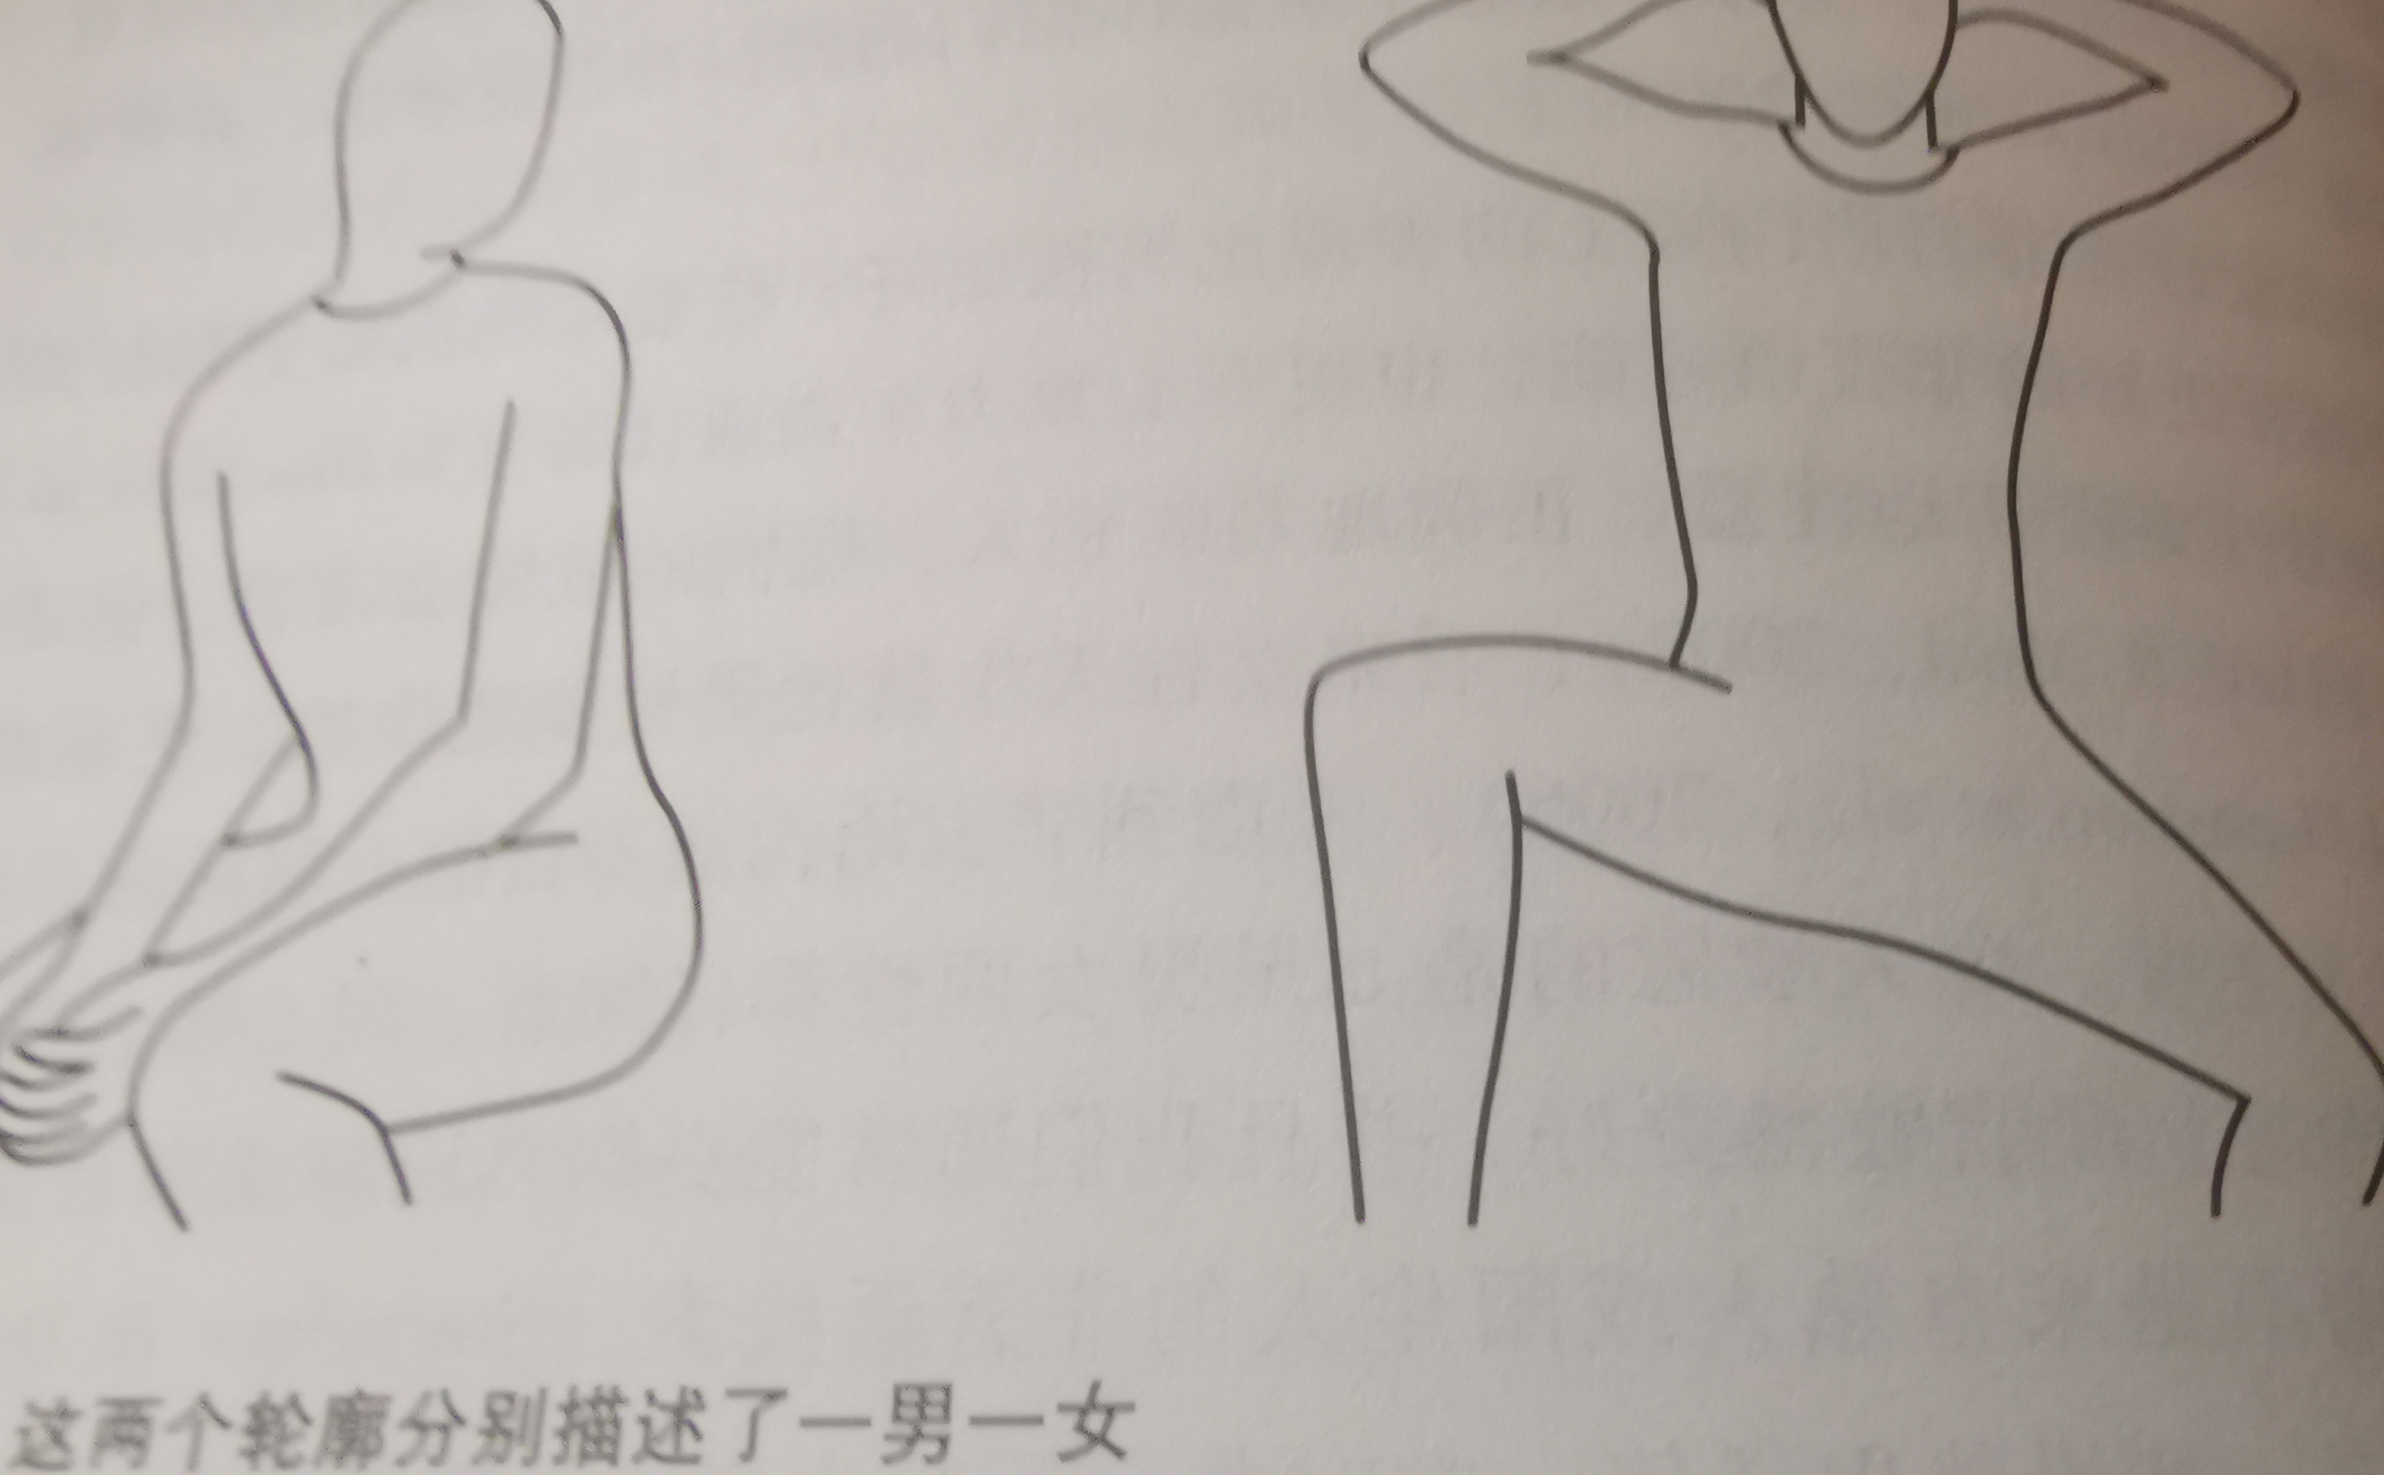
非言语沟通中的性别差异

Slide 35
非言语沟通中的性别差异
非言语行为 | 女性 | 男性 | 地位低 | 地位高
微笑 | 更多 | 更少 | 更多 | 更少
注视 | VDR较低 | VDR较高 | VDR较低 | VDR较高
姿势 | 封闭、对称 | 开放不对称 | 封闭对称 | 开放不对称
身体接触 | 较少 | 较多 | 较少 | 较多
人际距离 | 较近 | 较远 | 较近 | 较远
副语言 | 顺从的 | 果断的 | 顺从的 | 果断的
非言语敏感性 | 较强 | 较弱 | 较强 | 较弱

Slide 36

2 言语沟通
言语沟通：
2.1自我表露
2.2言语沟通中的性别差异

Slide 37
2.1自我表露
2.1自我表露
是指向他人透露个人信息的过程，它是亲密程度的指标之一。如果两个人彼此之间不共同拥有一些私人的、相对秘密的住处，他们的关系就算不上亲密。
人际关系的运行方式：社会渗透理论
社会渗透理论认为人际关系的发展是与人际沟通的系统性变化紧密联系的。

Slide 38

社会渗透理论
有意义的自我表露所需要的时间远不止45分钟。人际关系是以肤浅的信息交流为起点的，然后再逐渐地转到更有意义的披露。人们可能通过沟通的范围来进一步接近，沟通范围的扩充体现在两个方面：
1 沟通的广度：所讨论话题的多样性
2 沟通的深度：话题对于双方的个人意义

Slide 39
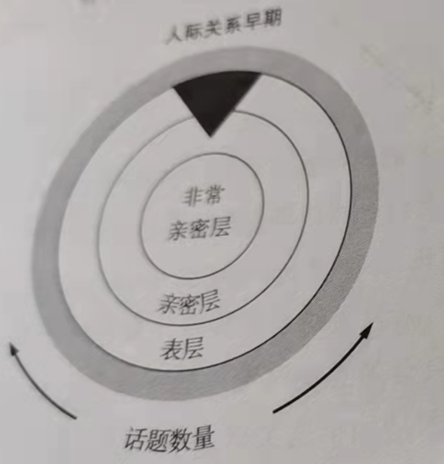
奥尔特曼和泰勒的社会渗透楔形变化图（1）

Slide 40

奥尔特曼和泰勒的社会渗透楔形变化图（2）
随着人际关系的发展，自我表露的广度与深度都增加了

Slide 41
社会渗透理论
1新的人际关系刚始时，自我表露是个又窄又浅的楔形，而随着人际关系的发展，这个楔形会变得更宽更深。
2与熟人的早期交往自我表露通常会表现出明显的相互作用。新伙伴们倾向于匹配彼此的开放程度。但这种自我表露也是渐近的过程。
3当人际关系变得稳定后相互作用就减少了，这时持久的亲密关系取决于对方的应答性而非相互作用，即对方的理解、关爱、支持与尊重，希望自己的真诚能引起对方的同情、宽容和接纳，希望在交往中感受到爱意和受人重视。

Slide 42

社会渗透理论
社会渗透几乎达不到所有的方面，即使在最亲密的伴侣关系中，人们也可能保留一些只属于自己的秘密。长期来看，没有任何人际关系能够维持全部的开放和亲密感。亲密关系中保持秘密可能为了更好保护他人或者亲密关系。自我表露和尊重隐私两者之间取得健康平衡，有利于维系亲密的依恋关系。
禁忌话题，禁忌话题越多，伴侣间的满意程度越低。

Slide 43
你是高明的“开启者”吗？
非常不同意（0） 不同意（1） 不确定（2）
同意（3） 非常同意（4）
开启者量表：
1人们经常告诉我关于他们自己的信息。
2人们认为我是个很好的倾听者。
3我很容易接受别人的观点。
4人们信任我，会告诉我他们的秘密。
5我能轻松地让人“敞开心扉”。

Slide 44

你是高明的“开启者”吗？
6在我身边的人会感觉很放松。
7我喜欢倾听别人谈话。
8我对别人的困难很同情。
9我鼓励人们告诉我他们的感受。
10 我能让人们不断地谈论他们自己。
女性（31）男性（28）高平均分5分就是非常高明的开启者。

Slide 45
自我表露与亲密关系的满足
与沟通情境相符合的自我表露能在亲密关系中孕育喜爱和满意。恋人中彼此自我表露越多，幸福感就越多。亲密关系间的惯用语越多，越幸福美满。
我们倾向于向自己喜欢的人透露更多的个人信息。也可能因为我们对他们进行了自我表露而倾向于喜欢他们。如果其他条件相同，对他人越开放，我们就越喜欢他们。别人信任我们而对我们进行自我表露，具有奖赏意义。

Slide 46

自我表露与亲密关系的满足
亲密表露多的人比那些对自己的信息三缄其口的人更招人喜爱。相互的自我表露还能建立双方的信任。所以得到和给予自我表露都让人感觉良好。并且之方面的言语沟通是构筑亲密关系必不可少的基础。
尝试45分钟，可能会交到一个新朋友。

Slide 47

2.2言语沟通中的性别差异
2.2.1交谈的话题
2.2.2谈话风格
2.2.3自我表露
2.2.4 工具性对表达性

Slide 48

2.2言语沟通中的性别差异
2.2.1交谈的话题
女性话题：情感和人物的话题
男性话题：更客观、不带个人色彩的内容，讲座物品和活动，如汽车与运动，寻找乐子而非支持与忠告。男性更倾向于不太亲密和不带私人色彩的话题。

Slide 49

2.2言语沟通中的性别差异
2.2.2谈话风格
女性言语风格更为间接和具有试探性。女性使用更多模棱两可的话来缓和她们的主张。
男性言语风格把握十足，风多识广，强而有力，具有权威性，强硬。
女性比男性更健谈？

Slide 50
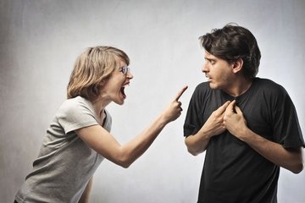
2.2.2谈话风格
大学里，女生一天说16215个单词，男生说15559个单词。男性不如女性那样经常畅所欲言、抒发观点，但一旦男性开谈，就滔滔不绝，容不得别人打断。女性虽然说话较多，但很少作长篇独白式讲演。

Slide 51
2.2言语沟通中的性别差异
2.2.3自我表露
在已确立的人际关系中，女性比男性进行更多的自我表露，并且她们也能引导对方进行更多的自我表露。
男性对女性伙伴进行的亲密的自我表露一般多于同事伙伴（如最要好的朋友）的表露。
有女人参与的人际交往通常比只有男性参与的交往更加亲密、更有意义。

Slide 52
2.2言语沟通中的性别差异
2.2.3自我表露
男性对女性较为开放，女性彼此之间也较为开放，但男性不怎么对其他男性进行自我表露。
这造成，男性常常依赖于从女性那里得到温情和亲密，反过来女性却较少依赖于男性。
女性可能与男女两性伙伴都有着亲密的、开放的和支持性的联系，而男性则可能只与女性共享最有意义的亲密情感。因而男性一生中或许需要与女人交往来避免孤独，但在这方面女性通常并不需要男性

Slide 53
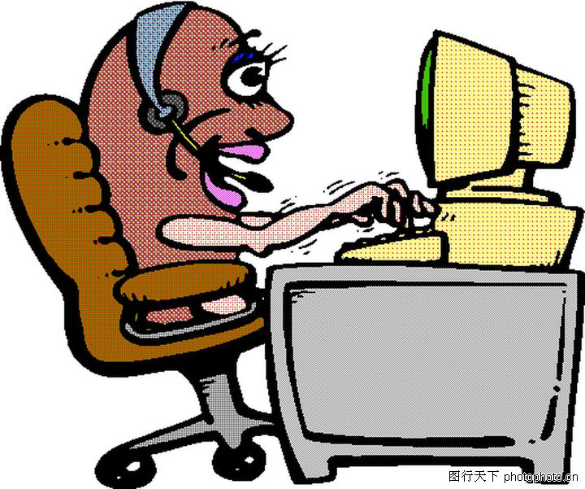
你喜欢在线沟通还是面对面沟通？
在线沟通的优点与缺点
在线沟通：网络聊天，网上短信，电子邮件
面对面沟通的优点与缺点

Slide 54
在线沟通
网络聊天中，个体长相吸引力的影响降低，也许也并不重要。网络聊天比其他谈话更具有匿名性，所以人们有时会很快透露自己的亲密信息。如一些博主在网络日记中公布具体个人信息。
网上短信和电子邮件与面谈、电话交谈很不相同。我们有足够的时间充分考虑要表达的话语，并且由于不存在“泄漏性”的副语言，我们能更好地控制传递出的信息。然而文本沟通比面谈显得 苍白无力，所以我们有时需要表情符号去具体说明如何解读某个陈述。

Slide 55

在线沟通
在线沟通存在大量人际隔阂。
现实生活中从来就不公发生的面对面交往的人际关系，却可能至少暂时地在网络上迅猛发展。大多数人在电脑键盘前明显地显得舒适自在；随机配对的年轻人通过在线短 信聊天也比面对面交谈更可能喜欢上彼此。

Slide 56
2.2言语沟通中的性别差异
2.2.4工具性对表达性
男女在言语沟通中的这种两性差异，是性认同差异，这种差异更多地与性别角色而不是生理性别有关。女性有更高的表达性，具有高表达性的男性也能如此。双性化的男性就能像女性一样容易和两性都建立有意义、亲密的交往。实际上只有传统型、大男子主义的男性才会最好的朋友也只维持表层肤浅的沟通，需要与女性建立亲密关系以避免孤独。

Slide 57
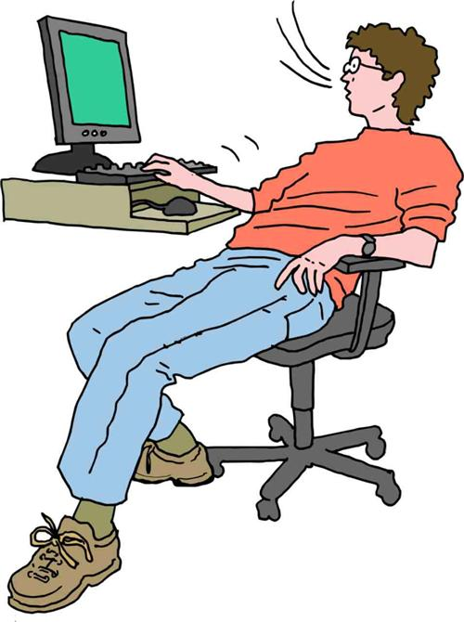
2.2言语沟通中的性别差异
2.2.4工具性对表达性
双性化的男性（既自信果断又热情外向）能很轻松地向男性和女性进行自我表露，从而体验与所有朋友交往的乐趣，他们不会感到孤独，与表达性低、传统型的男人相比，他们会花更多的时间与女性交往。

Slide 58
2.2言语沟通中的性别差异
2.2.4工具性对表达性
个体交往的亲密程度一般与他/她的表达必水平有关。
男性更看重工具性的沟通，比如给出明确指示和命令的能力。女性更看重表达性沟通技能，比如表达关爱和情感的能力。不过男性和女性都认为在亲密关系中，表达性技能比工具性性技能更为重要。
一半男性高工具性、低表达性。

Slide 59
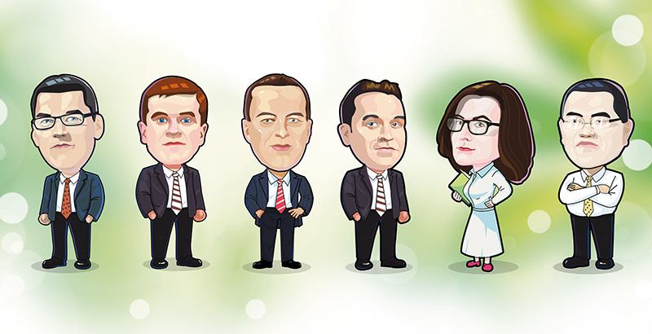
3 沟通障碍及其应对
3.1 沟通不良
3.2 精确表述
3.3积极倾听
3.4尊重和确认的力量

Slide 60
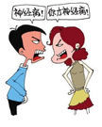
3 沟通障碍及其应对
3.1 沟通不良
3.1.1 不能精确表述问题，沟通常常偏离主题。倾向于数怨并诉，即同时谈及几个问题，最关注的问题常常掩埋在许多问题之中。
例如：“我说的你从来不去做。你和你母亲一样顽固，你老是站在她那边。”

Slide 61

3 沟通障碍及其应对
3.1 沟通不良
3.1.2 不能耐心倾听，沟通时以消极方式打断对方的谈话。喜欢读心术，常以挑剔和恶意的方式来“读心”，中性动机或积极动机往往被解读存心不良。
例如：“你这么说就是要惹我生气，是因为昨天的事向我报复。”

Slide 62
3 沟通障碍及其应对
3.1 沟通不良
倾听时，经常避开对方关注的问题，进行反向抱怨
例如：
A ：我讨厌你把盘碟堆在洗涤池里不洗。
B：哼，我讨厌你把衣服随便扔在地板上。
最后这种沟通常常表现出消极情感，对对方抱怨报以讽刺挖苦，贬低和鄙视对方的人格。这类有破坏性的交往通常以批评开场，攻击对方的人格和品德，而不是针对引起抱怨的具体行为。（如湿巾丢地板上）。

Slide 63
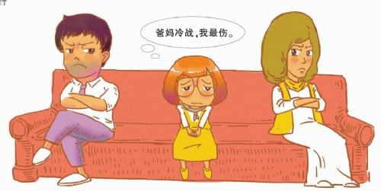
3 沟通障碍及其应对
3.1 沟通不良
破坏性交往还包括经常以侮辱、嘲笑或者充满敌意的幽默等形式出现的蔑视。对方通常的反应是防卫，可能以攻击来保护自己，也可能用冷漠来拒绝沟通，甚至发展到交战状态。

Slide 64
3 沟通障碍及其应对
3.2 精确表述
沟通中，尽可能清楚明白、详细具体地指出惹怒我们的特定行为。这种方法就是行为描述。告诉对方自己的想法，并将谈话重点集中在可处理的、单独的某个行为上，因为行为比人格更容易改变。 正确的行为描述专指某一特定的事件，不涉及普遍性。
如：你总是打断我！从来不让我把话说完。

Slide 65
3.2 精确表述
精确表述，使用第一人称陈述来明确说明自己的感受。
分析下面两组沟通不良的原因
A：我现在感到非常生气
B： 你真惹怒我了
妈妈：彼得，为会么你总是把手画得乱七八糟？
儿子：又来了，你总是批评我做的每件事！

Slide 66

3.2 精确表述
行为描述的格式：XYZ陈述
当你在Y情境下做X的时候（标准的行为描述），我感到Z（第一人称描述）。
请将下面表述换成XYZB陈述
“你怎么这么不为我着想！从来不让我把话说完！”

Slide 67

3.3积极倾听
3.3.1复述
在沟通中当我们接受他人的信息时，需要完成两个任务。一是要准确地理解对方话语所表达的意思，二是要向对方表达关注和理解。利用复述法可以完成。

Slide 68
3.3积极倾听
案例：
妻子：（叹气）我感到很高兴，婆波决定下周不来我们家住了。
丈夫：（发怒）我妈怎么了？你总是拿她说事，你真是个忘恩负义的贱人。

Slide 69
3.3积极倾听
妻子：（叹气）我感到很高兴，婆波决定下周不来我们家住了。
丈夫：（发怒）你是说你不喜欢她来咱们家？
妻子：（吃惊）不，我一直欢迎婆婆来我们家。只是我的课程论文就要交了，下周我没多少时间待在家里。
丈夫：（松了口气）哦！

Slide 70
3.3积极倾听
3.3.2 知觉检验
知觉检验与读心术相反，要求对方阐述自己说过的话，澄清某些说辞，从而能评价自己对对方的感受所作的推断是否准确。这表达了自己的专注和兴趣，也鼓励了对方更加开放。
“你好像对我说的话感到很不安，对吗？”

Slide 71
3.3积极倾听
在谈话中复述和检验知觉，积极主动地努力理解对方，这种关心与体贴往往能得到对方的赏识。积极的倾听有助于缓解任何人际关系都不可避免的困境。

Slide 72

3.3积极倾听
案例：表达同情和关心
当碰到刚刚失去挚爱亲人而痛苦的人时，我们应该说什么，如何表达同情和支持？

Slide 73
案例：表达同情和关心
1 首先，你应当提及亲人死亡的事实。
2 其次，试试说“我很抱歉”，或“为你感到悲痛”然后打住。
3 避开说话太多的陷阱。
4 不要用展望乐观的未来来安慰丧亲者； 不要暗示亲人的死并不是最悲惨、最可怕的那种类型话语； 也不要就所谓化悲痛为力量提供详细建议。这些做法可能出自好意，但它们最终会侮辱丧亲者正在遭受的痛苦。只要表达衷心的同情就行。点头致意，耐心倾听，不要判断评价。

Slide 74
3.3积极倾听
案例：表达同情和关心 下面的安慰错在哪？
“越早忘掉，越好。”
“痛哭也不能让他活过来。”
“他要是系上安全带就好了”
“上帝比你更需要她”
“你还年轻，还可以有其他的孩子。”
“你还有很多日子。”

Slide 75
3.4 守礼而镇定
如果我们在谈话时处于消极情绪当中，如生气、愤怒、敌意时，即使信息的传递和接收都非常准确，对彼此沟通也没什么作用。当我们遭遇他人的蔑视和敌视，心态就很保持温和和放松，同时，嘲弄和鄙视他人的人，反过来也会受到对方的暴躁与愤怒对待。
虽然标准陈述与积极倾听的技能能帮助我们有效沟通，但人一开始处于负面情绪中时，要做标准陈述变得非常困难，甚至不可听。

Slide 76
3.4 守礼而镇定
在被对方激怒时保持清醒而冷静，在沟通中尤其重要。
当对方反对我的意见或者数落时，更有价值的想法应是，“我想知道这是为什么”，而不应该这样想“她/他没有权利这样对我”
人在被激怒时很难保持平静镇定的思维，所以只要有可能就应该彼此依礼相待。如果发现自己处在一种消极情感相互作用的状况时，可以暂停一下打断恶性循环。要求休息片刻。

Slide 77
3.5 尊重和确认的力量
良好的沟通包括多种因素：有意识地努和传递清晰、直接的信息，认真倾听，即使出现争执仍保持礼貌和克制等等。但最关键的要素却是明确地表示出我们对对方观点的关心和尊重。我们都希望得到关心和尊重，如果认为对方不尊重自己，就会产生苦恼和憎恨。
对对方的确认，即承认他们观点的合理性，表达对他们立场的尊重，一直是亲密交往中值得拥有的目标。

Slide 78
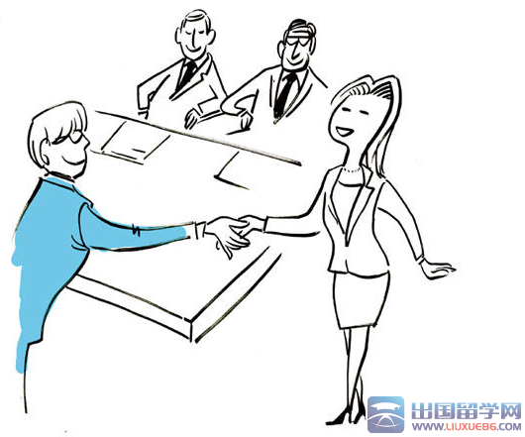
3.5 尊重和确认的力量
确认并不意味着你一定要与别人观点一致，即使与对方观点相左，你也能对其观点表示适当的尊重和认可。

Slide 79
3.5 尊重和确认的力量
案例思考：
反向抱怨：
A ：我讨厌你那样做
B：我讨厌你和C喝醉酒
赞同：
B：好吧，你说的对，我不会那样做了
认可：
B：是的，我明白你的感受。你说的有道理。但我希望你也能理解我的感受。

Slide 80

沟通从倾听开始：倾听练习
目标：协助成员掌握倾听的言语技巧和非言语技巧。
活动准备：
一些画有简单线条的图片、纸每人2张、笔每人1支、小纸箱1个、抄写好沟通练习的大白纸1张.

Slide 81


活动程序：
（一）“我说你画”暖身游戏（10分钟）
1．活动过程
团体成员自由组合。构成若干个两人小组，领导者给每组中的一名成员出示图1，并确保另一名成员无法看到。然后请前者向后者描述图片的资料，后者根据前者的描述
画出该图。

Slide 82


要求在描述的过程中，只能透过言语表达。不能用手比画。比比看哪一组画得又快又准确。然后每组中的两个成员交换主角，领导者出示图2，重复上述游戏。

Slide 83

2．点评
人际沟通是一个双向的过程。有时候你所表达的并不必须就是别人所理解的，你所听到的未必就是别人想表达的。沟通并不是一件简单的事情，需要双方要不断反馈、调节沟通方式，才能到达沟通的最佳效果。

Slide 84

（二）“倾听的技巧”（20分钟）
1．分小组进行讨论“能够运用哪些言语技巧和非言语技巧来表达你在认真倾听”，然后请各小组代表发言。

Slide 85

2．总结
（1）倾听的言语技巧，如避免沉默不语；变换回答的方式，不要总是回答“嗯、嗯、嗯”，“对、对、对”等；适当地插入提问，或要求对方进一步补充说明，表达对对方所说资料的兴趣；指出共同的经历和感受；用自己的话简要复述对方所说的资料，表达对对方所说资料的理解等

Slide 86

（2）倾听的非言语技巧，如身体面向对方，并适当地前倾，使对方感觉你在洗耳恭听；持续目光接触，表示对对方所说的话感兴趣；停下手中正在做的事；面部表情随对方所说资料而发生变化；利用用心的面部表情和头部运动，如微笑、点头、扬眉等；避免双手交叉在胸前，持续开放的姿势，表达对对方话题的接纳态度等。

Slide 87

（三）“秘密红帐”
1．请每位成员观察团体中其他成员的良好倾听行为，并把它们写在纸条上，放人小纸箱内。要求：
（1）只允许记好的行为，不准记不好的表现。
（2）写清楚被赞扬的成员的姓名。
（3）允许记录多个成员的良好倾听行为，只要你认为某个成员在倾听的某个方面做得好就能够把它写下来。

Slide 88

2．当众宣读纸条的资料，以激励每位成员在今后的团体中自觉练习倾听技巧。

Slide 89
（四）沟通练习（30分钟）
（1）朋友向你倾诉：“期中考试的试卷发下来了，我又没考好。我不敢告诉父母，为了供我上学他们拼命地赚钱，已经很辛苦了。我不想让他们明白。每一天早晨起来，我都鼓励自己要努力地学习，但是感觉压力很大，要考上重点好难呀!”
你会如何回答
A．你要想开一点，面包会有的，只要努力必须能考上的。
B．你不用太悲观，这次好多人都没考好。
C．你就应告诉你的父母，他们也许能帮你，和你一齐想办法。
D．你不敢把这件事情告诉父母，怕他们担心你。但是你的压力也十分大，不明白自己一个人是否扛得过去。

Slide 90
（2）朋友向你倾诉：“我最近倒霉透了，谈了两年多的女朋友居然把我给甩了。哎，我真想一死了之!”
你会如何回答
A你怎样这么想，一次失恋就成这个样貌，也太没出息了。
B．哎，是挺倒霉的。你再想想是否有什么跟她和好的办法
C．我比你更倒霉呢，我都被人家甩过两次啦。
D．不用这么难过，俗话说得好，天涯何处无芳草，改天我帮你介绍一个更好的。
E．谈了两年的女朋友居然和你分手了，你一下子理解不了这个事实，所以觉得活着没意思了。

Slide 91

2．点评
人际沟通的关键在于让你的朋友感觉到，你是在认真地听他说话，而且理解了他的意思。理解了他的情绪。以上两个案例的几个答案中。只有最后一个反应最为恰当，但很少人会选它。因为它只是用自己的话把别人所说的资料简要地翻译了一遍（这种沟通方法被称为“意译法”），似乎是在说废话。

Slide 92

很多人都有好为人师的倾向，误以为朋友向自己倾诉就是需要自己帮他出主意，因此在沟通中急于用自己的感受代替别人的感受，急于表达自己的意见或提出劝告。事实上只有倾诉者才最清楚自己需要的是什么，才能为自己的行为作选取。他透过倾诉，期望寻求的只但是是一种关心、理解和心理支持。而意译法恰好能够满足对方的这种心理需求。因此，把对方所说的意思简要地反馈给对方，就是最简单但是又十分有效的人际沟通小窍门。

Slide 93


“爱在指间”（3）
1．活动过程
将团体成员分成相等的两组，一组成员围成一个内圈，再让另一组成员站内圈同学的身后，围成一个外圈。内圈成员背向圆心，外圈同学面向圆心。即内外圈的成员两两相视而站。成员在领导者口令的指挥下。做出相应的动作。

Slide 94

当老师发出“手势”的口令时，每个成员向对方伸出1～4个手指：
（1）伸出1个手指表示“我此刻还不想认识你”；
（2）伸出2个手指表示“我愿意初步认识你，并和你做个点头之交的朋友”；
（3）伸出3个手指表示“我很高兴认识你，并想对你有进一步的了解，和你做个普通朋友”；（4）伸出4个手指表示“我很喜欢你，很想和你做好朋友，与你一齐分享快乐和痛苦”。

Slide 95
当老师发出“动作”的口令，成员就按下列规则做出相应的动作：
（1）如果两人伸出的手指不一样，则站着不动，什么动作都不需要做；
（2）如果两个人都是伸出1个手指，那么各自把脸转向自己的右边，并重重地跺一下脚；

Slide 96


（3）如果两个人都是伸出2个手指。那么微笑着向对方点点头；
（4）如果两个人都是伸出3个手指，那么主动热情地握住对方的双手；
（5）如果两个人都是伸出4个手指，则热情地拥抱对方。

Slide 97
每做完一组“动作一手势”，外圈的成员就分别向右跨一步，和下一个成员相视而站，跟随领导者的口令做出相应的手势和动作。以此类推，直到外圈的同学和内圈的每位同学都完成了一组“动作一手势”为止。

Slide 98

2．成员经验分享
（1）刚才自己做了几个动作握手和拥抱的亲密动作各完成了几个为什么能完成这么多（或为什么只完成了这么少）的亲密动作。
（2）当你看到别人伸出的手指比你多时，你心中的感觉是怎样的当你伸出的手指比别人多时，心里的感觉又是怎样的。
（3）从这个游戏中你得到什么启示。

Slide 99


3．点评
在人际交往中，我们有一个共同的倾向——期望别人能承认自己的价值，支持自己。接纳自己，喜欢自己。但是任何人都不会无缘无故地喜欢我们、接纳我们。别人喜欢我们也是有前提的，那就是我们也要喜欢他们，承认他们的价值。也就是说人际交往中喜欢与厌恶、接近与疏远是相互的。

Slide 100

一般而言，喜欢我们的人，我们才会去喜欢他，愿意接近我们的人，我们才会去接近他；而对于疏远、厌恶我们的人，我们也会疏远或厌恶他。因此在人际交往中，应遵循交互原则。对于交往的对象，我们应首先主动敞开心扉，接纳、肯定、支持、喜欢他们，持续在人际关系的主动地位，这样别人才会接纳、肯定、支持、喜欢我们。

Slide 101
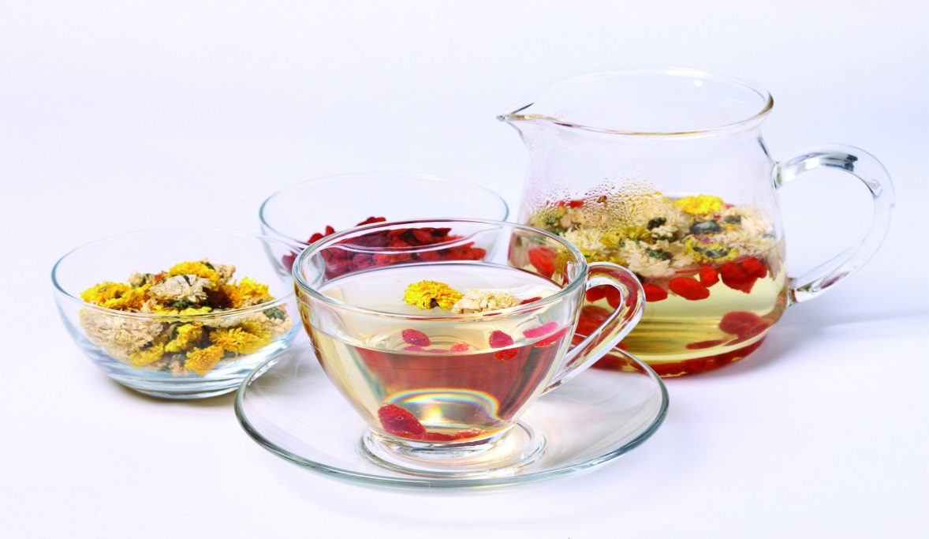
4．成员分小组进行讨论
“人际交往中能够透过哪些方式来主动表达对他人的接纳、喜欢和肯定”。

Slide 102

5．小结与人主动交往的方式
如主动与人打招呼，主动帮忙别人，主动关心别人，主动约别人一齐出去玩，等等。

Slide 103

人际交往：听的艺术
有效的交往包括提高谈话效率,和增进人际关系等。学会倾听、有效的运用倾听，既能获取信息又容易交到朋友，一举多得。
一是听话不要听一半。二是不要把自己的意思,投射到别人所说的话上头。要学会聆听,用心听,虚心听 。

Slide 104
补充材料： “听的艺术”
美国知名主持人林克莱特一天访问一名小朋友，问他说“你长大后想要当什么呀？”小朋友天真地回答：嗯…我要当飞机的驾驶员！”林克莱特接着问：“如果有一天，你的飞机飞到太平洋上空所有引擎都熄火了，你会怎么办？ 小朋友想了想：我会先告诉坐飞机上的人绑好 安全带，然后我挂上我的降落伞跳出去。” 现场的观众大笑，也认为这个孩子是个自作聪明， 不顾别人的家伙。 这时，林克莱特继续注视着这孩子，没想到，接着 孩子的两行热泪夺眶而出，这才使得林克莱特发觉这孩 子的悲悯之情是真实不虚的。 于是林克莱特问他说：“为什么要这么做？ 小孩的答案透露出一个孩子真挚的想法：“我要去 拿燃料，我还要回来！！ “我还要回来！”。 你听到别人说话时......你真的听懂他说的意思吗？你懂吗？如果不懂，就请听别人说完吧，这就是“听的艺术”

Slide 105

学会倾听的能力
倾听，这是我们作为人的一种能力，会倾听是作为高素质的人的一种必需的能力。学会倾听，是一种能力，是一种习惯,更是一种品质 。
当你懂得如何倾听，其实就是你学会如何尊重别人，同时你也从中获得了别人同样的尊重。

Slide 106
克服听的常见病
1.转移别人话题
2.插话或打断别人话语
3.无回应
4.心存偏见
5.漫不经心
6.小动作
7.口头禅
8.语种夹杂

Slide 107
活动：团体接龙讲故事
有五个要素：开始
发展
冲突
冲突
解决
结束
三轮，
一个人两三句话。

Slide 108
总结
REVIEW
冲突都有那些？
IN
印象最深刻的部分？
对故事哪个人讲一两句话
和哪个角色很像，或不像。如果是你，故事中哪个做法不一样？
OUT
和真实生活的链接（其他人给予反馈）
TAKE
学习与总结
故事中，告诉我们什么？

Slide 109

缺陷人生更完美
不要期待自己完美无缺。在人际交往中完美无缺的人很难存在，即使存在也并不受人欢迎，有些小缺点的人更让容易让人接受和产生信任。小缺点的展现就是人际交往中出丑效应。

Slide 110

出丑效应
出丑效应又叫仰巴脚效应，犯错误效应(PRATFALLEFFECT)：是指才能平庸者固然不会受人倾慕，而全然无缺点的人，也未必讨人喜欢。最讨人喜欢的人物是精明而带有小缺点的人，此种现象亦称为仰巴脚效应。
精明人不经心中犯点小错，不仅是瑕不掩瑜，反而更使人觉得他具有和别人一样会犯错的缺点，反而成为其优点，让人更加喜爱他。

Slide 111

生活中有不少比较完美精明的人。其实，这种完美往往是外在的表演，这样就未必讨人喜欢了。因为一般人与完美无缺的人交往时，总难免因己不如人而感到惴惴不安。最讨人喜欢的是那些精明而小有缺点的人，比如，学生眼中的老师，老师眼中的领导，老百姓眼中的大官等。这些貌似完美无缺的人在不经意中犯个小错误，不仅是瑕不掩瑜，反而让人觉得他和大家一样有缺点，就因为他显露出平凡的一面而使周围的人都感到了安全。

Slide 112

心理实验
一位著名的心理学教授曾做过这样一个试验，他把四段情节类似的访谈录像分别放给他准备要测试的对象：在第一段录像里接受主持人访谈的是个非常优秀的成功人士，他在自己所从事的领域里面取得了很辉煌的成就，在接受主持人采访时，他的态度非常自然，谈吐不俗，表现得非常有自信，没有一点羞涩的表情，他的精彩表现，不时地赢得台下观众的阵阵掌声；第二段录像中接受主持人访谈的也是个非常优秀的成功人士，不过他在台上的表现略有些羞涩，在主持人向观众介绍他所取得的成就时，他表现得非常紧张，竟把桌上的咖啡杯碰倒了，咖啡还将主持人的裤子淋湿了；

Slide 113

第三段录像中接受主持人访谈的是个非常普通的人，他不像上面两位成功人士那样有着不俗的成绩，整个采访过程中，他虽然不太紧张，但也没有什么吸引人的发言，一点也不出彩；第四段录像中接受主持人访谈的也是个很普通的人，在采访的过程中，他表现得非常紧张，和第二段录像中一样，他也把身边的咖啡杯弄倒了，淋湿了主持人的衣服。当教授向他的测试对象放完这四段录像，让他们从上面的这四个人中选出一位他们最喜欢的，选出一位他们最不喜欢的。

Slide 114

实验结果
最不受测试者们喜欢的当然是第四段录像中的那位先生了，几乎所有的被测试者都选择了他，可奇怪的是，测试者们最喜欢的不是第一段录像中的那位成功人士，而是第二段录像中打翻了咖啡杯的那位，有95%的测试者选择了他。

Slide 115

结论分析
从这个实验里我们看到了心理学里著名的“出丑效应”，又叫“仰巴脚效应”。就是对于那些取得过突出成就的人来说，一些微小的失误比如打翻咖啡杯这样的细节，不仅不会影响人们对他的好感，相反，还会让人们从心理感觉到他很真诚，值得信任。而如果一个人表现得完美无缺，我们从外面看不到他的任何缺点，反而会让人觉得不够真实，恰恰会降低他在别人心目中的信任度，因为一个人不可能是没有任何缺点的，尽管别人不知道，他心里对自己的缺点也可能是心知肚明的。

Slide 116

启示
人们还是会更喜欢优秀且真诚、值得信任的人，如果一位一直令人尊敬的企业领袖人物当众犯了一点小错误，想想如果你是他公司的下属，你感觉会如何，会因为这个小失误而对他的印象大打折扣吗？当然这一切发生的首要条件就是这个人本身非常优秀和值得尊敬，他至少应该留给别人非常好的第一印象，否则会适得其反。管理者们，如何让员工更加崇拜你，并非得高高在上，做个完美无缺的人，有时犯点无伤大雅的小错误，反而更可爱，会让员工更加喜欢你，更加信任你。

